Slide 1
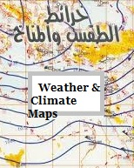
خرائط الطقس والمناخ
Weather and climate maps
Dr. Mohamed Hafez

Slide 2


Slide 3


الابتسامة كلمة طيبة بغير حروف

Slide 4


Slide 5
الهدف من المقرر
دعم المهارات المعرفية المتعلقة بمفاهيم خرائط الطقس والمناخ، والفرق بينهما.
التعريف بأجهزة الرصد الجوي ووظائفها.
تعريف الطالب بشفرة الطقس السنوبية وأهميتها التطبيقية وطرائق إعدادها وتحليلها.
التدريب على معالجة وتعديل البيانات الجوية المختلفة وطرق إعدادها وتحليلها وتمثيلها على الخرائط.
إكساب الطالب مهارة إعداد خرائط الطقس والمناخ وأشكالها البيانية المختلفة وتحليلها.
إكساب الطالب مهارة إعداد وردات الرياح والمنحنيات المناخية المختلفة وتحليلها.

Slide 6
وصف المقرر
يحتوي المقرر على التعريف بعناصر الطقس والمناخ وأنواع محطات الرصد الجوي، وأجهزة وطرق قياس الظواهر الجوية، وأنواع خرائط الطقس والمناخ المختلفة، وكيفية تمثيل الظواهر الجوية بالرموز علـى خريطة الطقس، وقراءة وتحليل شفرة الطقس والخرائط السنوبية، واستخداماتها التطبيقية، وعلاقتها بالدراسات المناخية والمائية والزراعية والعمرانية والاقتصادية والبيئية، بالإضافة إلى تحليل البيانات المناخية وطرق معالجتها، وتمثيلها بوردات الرياح، والمنحنيات المناخية، والأشكال البيانية الأخرى. ذلك وعرض طرائق إعداد خرائط الطقس والمناخ وتحليلها وتفسيرها باستخدام القوانين الطبيعية والعلاقات الكمية والوسائل والأجهزة العلمية الحديثة.
طرق التقويم: تحريري وشفهي وحضور المحاضرات وتطبيقات عملية.
الكتب والمراجع :
شرف، محمد إبراهيم، خرائط الطقس والمناخ، دار المعرفة الجامعية –الاسكندرية.
درجات التقويم: 15% اختبار أول- 15% اختبار ثان- 10% حضور- 20% التطبيقات العلمية- 40% الاختبار النهائي.

Slide 7

معلومات المحاضر ووسائل التواصل
Dr. Mohamed E. Hafez
Associate professor of Applied Climatology
Geography Department, Faculty of Arts,
King Saud University, Riyadh, Saudi Arabia.
E-mail mohhafez@ksu.edu.sa
dr_m_hafez@hotmail.com
dr_h_mohamed@yahoo.com
Mobil: 0966599388523
Office: 0966114675373
الدور الأرضي، قسم الجغرافيا، مكتب رقم أأ 118

Slide 8


Slide 9
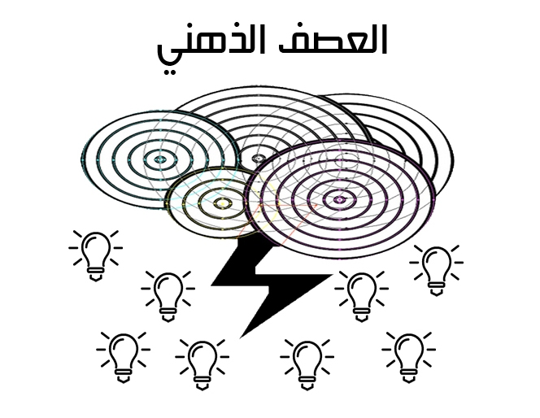

Slide 10
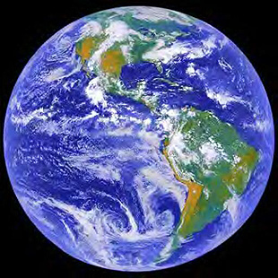
الوحدة الأولي

Slide 11
دراسات
الغلاف الجوي
What is it?

Slide 12
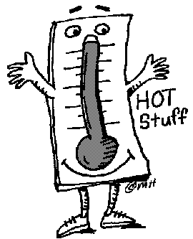
أقسام دراسات الغلاف الجوي
علم الهواء Aerology ويهتم بدراسة التغييرات الكيمائية والفيزيائية للهواء على الامتداد العمودي لطبقات الغلاف الجوي.
علم الأرصاد الجوية Meteorology يهتم بدراسة الخلايا الصغري المتحركة للمظهر الجوي.
علم المناخ Climatology علم الجو الجغرافي التي يهتم بدراسة الخلايا الكبري الساكنة نسبياً للمظهر الجوي

Slide 13
ما هو علم الأرصاد الجوية؟
علم الأرصاد الجوية Meteorology هو العلم الذي يبحث في خصائص الغلاف الجوي Atmosphere والظواهر الجوية Meteors التي تحدث فيه وتفسير أسباب حدوث هذه الظواهر، ودراسة مدي تأثير هذه الظواهر علي مختلف الأنشطة التي تتصل بالإنسان ويهتم علم الأرصاد الجوية أيضا بالتنبؤ بما سيحدث في الغلاف الجوي من تغيرات في المستقبل القريب (من 3 يوم إلي 6 يوم)، وتوضيح هذه التغيرات على خرائط الطقس Synoptic chart .

Slide 14
علم المناخ بين الأرصاد الجوية والجغرافيا
يري البعض أن علم المناخ فرع من علم الأرصاد الجوية؛ حيث يختص كلاهما بدراسة الغلاف الجوى، غير أنه من المرجح أن علم المناخ فرعاً من فروع الجغرافيا الطبيعية لاهتمامه بالتوزيع المكاني للظواهر الجوية على سطح الأرض وتحليل العوامل الجغرافية المؤثرة في المناخ، ولذا يطلق عليه علم الجو الجغرافي.
وعليه يهتم علم الأرصاد الجوية بدراسة الطقس وهو عبارة عن حالة الجو في مكان ما لمدة يوم أو بعض يوم، وهو بذلك الخلايا الصغري المتحركة للمظهر الجوي.
أما المناخ فهو متوسط أحوال الجو الشهرية أو الفصلية أو السنوية المتعاقبة في مكان ما خلال دورة مناخية، وهو بذلك الخلايا الكبري الساكنة نسبياً للمظهر الجوى.

Slide 15
أفرع علم الأرصاد الجوية
الأرصاد الجوية الطبيعية
Physical Meteorology
الأرصاد الجوية الديناميكية Dynamical Meteorology
الأرصاد الجوية السينوبتيكية Synoptic Meteorology
أرصاد الأقمار الصناعية Satellite Meteorology
الأرصاد الجوية التطبيقية
Applied Meteorology

Slide 16
أفرع علم الأرصاد الجوية
ينقسم علم الأرصاد الجوية إلي عدة أفرع بعضها أساسي والأخر تطبيقي
من أفرع الأرصاد الجوية الأساسية الآتى:
الأرصاد الجوية الطبيعية Physical Meteorology:
ويختص بدراسة الظواهر الطبيعية التي تحدث في الغلاف الجوي مثل البخر Evaporation والتكثف Condensation والهطول Precipitation وأيضا الظواهر الصوتية والضوئية والكهربائية.
الأرصاد الجوية الديناميكية :Dynamical Meteorology
ويختص بدراسة حركة الهواء والقوي المسببة لها بالإضافة لدراسة القوي المؤثرة علي حركة الهواء.

Slide 17
أرصاد الأقمار الصناعية Satellite Meteorology
ويختص بدراسة صور الرصد الجوي بواسطة الأقمار الصناعية وتحليلها ودراسة حركة الكتل الهوائية والأنواع المختلفة للسحاب.
الأرصاد الجوية السينوبتيكية (علم التنبؤات) Synoptic Meteorology
والهدف من هذا الفرع التنبؤ بالأحوال الجوية المستقبلية التي ستحدث في الغلاف الجوي وذلك بالاستعانة بعدد كبير جدا من الرصدات الجوية التي تؤخذ في نفس الوقت علي مساحات شاسعة من الكرة الأرضية وتوقيعها علي خرائط الطقس Synoptic Charts ثم تحليل هذه الخرائط وإعداد التنبؤات الجوية Weather forecasting ويعتمد هذا الفرع علي بعض العلوم المساعدة مثل الشفرة Code and Decode والتوقيعPlotting والتحليلAnalysis .

Slide 18


